Slide 1
Возможности, структура и основные элементы языка HTML

Slide 2
Литература
HTML5 Standard. Режим доступа http://www.w3.org/TR/2014/REC-html5-20141028/ свободный. Англ. яз.
Learn HTML. Режим доступа http://www.w3schools.com/html/default.asp свободный. Англ.яз.
Фримен Э., Фримен Э. Изучаем HTML, XHTML и CSS. СПб.: Питер, 2014
Хеник Б. HTML и CSS. Путь к совершенству. – СПб.: Питер, 2011.
Хоган Б. HTML5 и CSS3. Веб-разработка по стандартам нового поколения. СПб.: Питер, 2014.
Макфарленд Д. Большая книга CSS. СПб.: Питер, 2014.
Квинт И. Создаем сайты с помощью HTML, XHTML и CSS. СПб.: Питер, 2014.
Дакетт Д. HTML и CSS. Разработка и дизайн веб-сайтов. М.: Эксмо, 2013.

Slide 3
Основные принципы работы WWW
Отсутствие централизованных органов управления и контроля – все могут использовать информацию, открыто представленную в WWW, и публиковать там свои данные. Базовый элемент www – web-страница.
Универсальность, стандартность, аппаратная независимость протоколов обмена данными и динамическое согласование форматов документов:
HTTP (Hypertext Transfer Protocol) – протокол прикладного уровня для передачи гипертекста. Стандартный протокол web-связи, чаще всего используется при обмене информацией между браузером сервером. Центральным объектом в HTTP является ресурс, на который указывает URI в запросе клиента.
URI (Uniform Resource Identifier ) - унифицированный идентификатор ресурса. Представляет собой последовательность символов, идентифицирующая абстрактный или физический ресурс.
URI = URL + URN, где URL (Uniform Resource Locator) - это часть URI, которая, определяет адрес хоста сетевого ресурса (для несетевых ресурсов эта часть может опускаться), URN (Uniform Resource Name) - это часть URI которая определяет имя ресурса на хосте в локальном пространстве имён (и, соответственно, в определённом контексте).
HTML (HyperText Markup Language) – стандартный язык для разметки контента, используемый для создания Web-страниц, и поддерживаемый всеми Интернет-браузерами.

Slide 4
Общие сведения о языке HTML
Язык HTML (Hyper Text Markup Language – язык разметки гипертекстов) – стандартный язык разметки документов во Всемирной паутине. Большинство веб-страниц создаются при помощи языка HTML. Язык HTML интерпретируется браузером и отображается в виде документа, в удобной для человека форме.
HTML представляет собой коллекцию управляющих символов – тегов (или дескрипторов), с помощью которых можно добавлять и форматировать элементы документа. Для настройки внешнего вида и особенностей функционирования элемента Web-страницы должны быть установлены необходимые атрибуты данного элемента.

Slide 5
Работа со страницей HTML
Необходима инструментальная среда (абсолютное большинство инструментальных сред позволяет создать HTML-код);
Просмотр исходного HTML-кода возможен в любом браузере;
Код страницы следует сохранять в файле с расширением .htm или .html.

Slide 6
Структура HTML-документа
Каждый HTML-документ начинается с тега <html> и заканчивается тегом </html>. Это тэг является корневым элементом HTML-документа.
До корневого элемента может находится пролог (декларация) HTML-документа.
HTML-документы состоят из двух разделов:
заголовка (содержит установки
глобальных параметров
Web-страницы);
основного раздела (содержит
текст и элементы страницы,
отображаемые в окне
браузера).
Перечисленные теги – ОБЯЗАТЕЛЬНЫЕ (они должны присутствовать во всех HTML-документах).
Данные между тегами <head> и </head>
Данные между тегами <body> и </body>

Slide 7
Структура HTML-документа
Стандартная структура HTML-документа:
<html>
<head>
<title>Заголовок страницы </title>
параметры страницы …
</head>
<body>
текст страницы …
</body>
</html>

Slide 8
Парные и непарные теги HTML
Парные теги.
Парные теги (контейнеры) состоят из двух частей – открывающего и закрывающего тегов. Открывающий тег обозначается как и одиночный – <тег>, а в закрывающем используют слеш – </тег> (например, <html> … </html>).
Парные теги могут быть вложенными.
Непарные теги.
Используются независимо от других тегов (например, <meta> или <br> – тег разрыва строки). Рекомендуется перед закрывающей угловой скобкой непарного тега ставить прямой слеш (например: <area />, <link />, <hr />, <meta />, <img />, <br />, <input />, <coI />).

Slide 9
Вложенность тегов HTML и комментарии
В SGML и основанных на нем языках (HTML версий 2-5, языки семейства XML и т.д.) элементы должны быть строго вложенными друг в друга, а «перехлёст» элементов недопустим:
неправильно: <a><b>Имя Фамилия</a></b>
правильно : <a><b>Имя Фамилия</b></a>
HTML позволяет вставлять в тело документа комментарии, которые сохраняются при передаче документа по сети, но не отображаются браузером.
Синтаксис комментария:
<!-- Это комментарий -->

Slide 10
Блочные и строчные элементы
В HTML 4.01 элементы делились на блочные и строчные (в CSS это формальное деление осталось)
Блочные элементы характеризуются тем, что занимают всю доступную ширину контейнера, высота элемента определяется его содержимым, и он всегда начинается с новой строки. Используются для форматирования целых блоков текста (например, <blockquote>, <div>, <h1> - <h6>, <p>, <pre>).
Строчные элементы – это такие элементы, которые являются непосредственной частью другого элемента, например, текстового абзаца. В основном они используются для изменения вида текста или его логического выделения при форматировании отдельных слов и символов (например, <a>, <i>, <img> и т.п.)

Slide 11
Классификация элементов HTML5
The following broad categories are used in specification w3.org:
Metadata content (link, style, title);
Flow content (a, br, button, h1-h1, div);
Sectioning content (article, aside, nav, section);
Heading content (h1- h6);
Phrasing content (a, em, I, small, span);
Embedded content (audio, img);
Interactive content (a, audio, button).

Slide 12
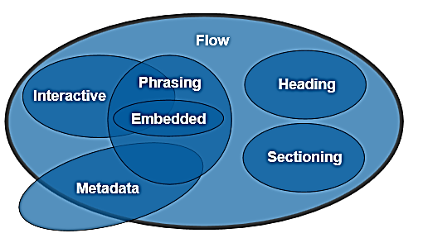
Классификация элементов HTML5

Slide 13
Атрибуты элементов HTML
Атрибуты представляют собой описание особенностей элемента. Особенности атрибутов HTML:
Атрибуты могут быть только в открывающем тэге;
Атрибутов может быть несколько, разделяются между собой пробелами;
Могут относиться к одной их трех групп: универсальные, уникальные или атрибуты событий;
За атрибутом может быть закреплен перечень значений.
<img src = “myImage” alt = “Flower”>

Slide 14
Форматирование текста в HTML-документе
Создание нового абзаца.
Пара блочных тегов <p> … </p>.
Создается объект абзаца.
По умолчанию абзац выравнивается влево;
слова автоматически переносятся на новую строку, когда текст достигает края окна браузера.

Slide 15
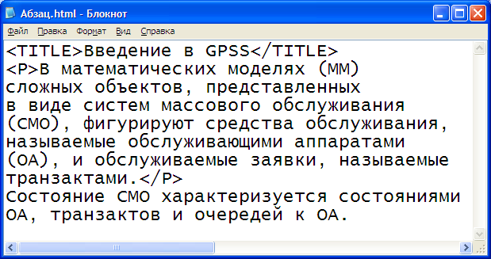
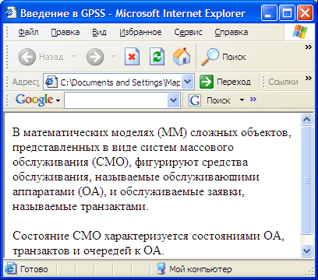
Форматирование текста в HTML-документе
Пример:
Начало абзаца
Конец абзаца

Slide 16
Форматирование текста в HTML-документе
Разрыв строки.
Непарный тег <br>.
Текст, следующий за <br>, будет показан с новой строки
(при этом НЕ будет создан новый абзац и НЕ будет добавлена пустая строка как в случае <p> …</p>).
Часто используется для
добавления рисунка в текст с новой сроки;
увеличения отступа между абзацами.

Slide 17
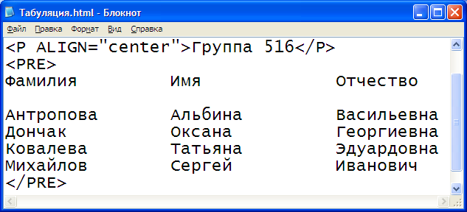
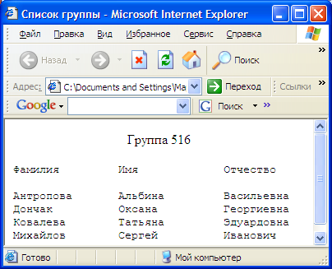
Форматирование текста в HTML-документе
Управление пробелами и отступами.
Пара тегов <pre> … </pre>.
В тексте, выделенном с помощью этой пары, будут учитываться все символы пробелов и табуляции, внесенные средствами текстового редактора.

Slide 18
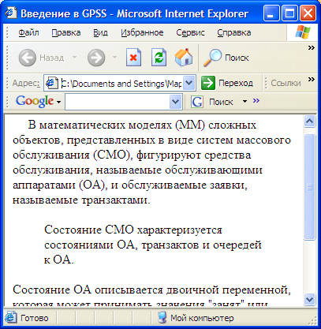
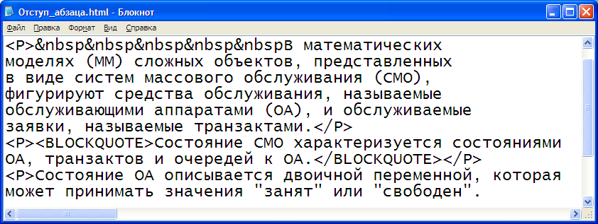
Форматирование текста в HTML-документе
Пара тегов <blockquote> … </blockquote >.
Автоматическое задание отступов от левого и правого края
(для визуального выделения
абзаца текста).

Slide 19
Форматирование текста в HTML-документе
Текстовые заголовки:
Теги, устанавливающие заголовки шести уровней
от <h1> … </h1> до <h6> … </h6>.
Шрифты первых трех уровней больше размера основного шрифта страницы;
размер шрифта 4-го уровня совпадает с размером основного шрифта;
размер шрифта 5-го и 6-го уровней меньше размера основного шрифта (можно использовать для примечаний или сносок).
Для многих поисковых роботов (Google, Rambler, Яндекс) при индексировании Web-страниц текст заголовков имеет более высокий приоритет.

Slide 20
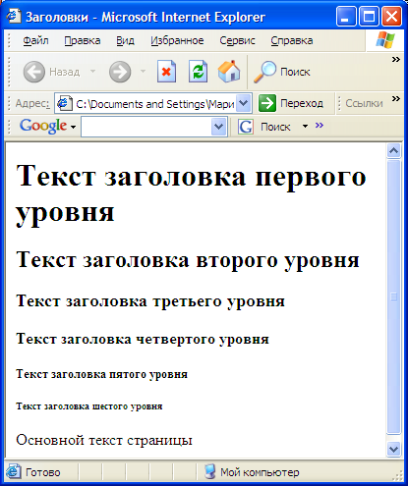
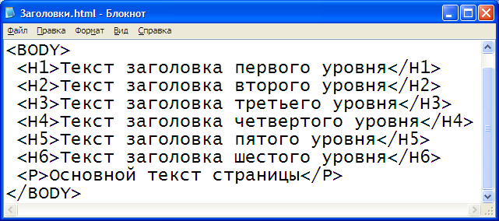
Форматирование текста в HTML-документе
Пример:

Slide 21
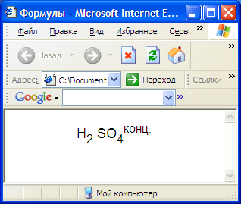
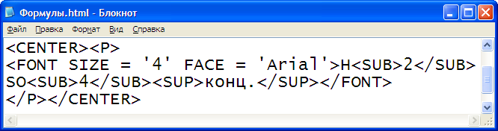
Форматирование текста в HTML-документе
Надстрочные и подстрочные символы.
Парные теги:
<sup> … </sup> для ввода надстрочных символов;
<sub> … </sub> для ввода подстрочных символов.
Например, вывод химической формулы:

Slide 22
Форматирование текста в HTML-документе
Стиль начертания текста.
Используются парные теги:
<b> … </b> – полужирное начертание;
<i> … </i> – курсив;
<u> … </u> – подчеркивание;
<strike> … </strike> – перечеркивание.
Существуют и другие теги форматирования (могут поддерживаться не всеми браузерами).

Slide 23
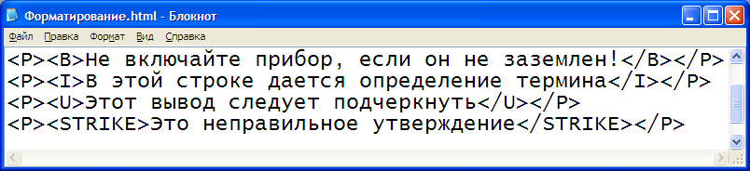
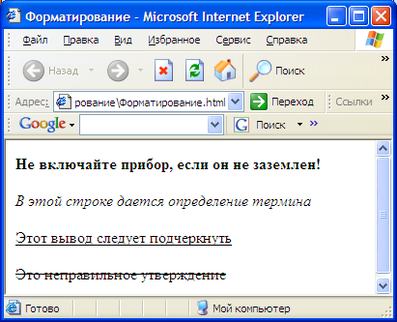
Форматирование текста в HTML-документе
Пример:

Slide 24
Форматирование текста в HTML-документе
Коды некоторых специальных символов:
Специальные символы.
Для добавления символов, зарезервированных в качестве служебных в языке HTML, или отсутствующих на клавиатуре используется числовой или именной код.
Символ | Числовой код | Именной код
" | &#34 | &quot
& | &#38 | &amp
< | &#60 | &lt
> | &#62 | &gt
€ (евро) | &#162 | &cent
§ | &#167 | &sect
© | &#169 | &copy
« | &#171 | &laquo
® | &#174 | &reg
° (градус) | &#176 | &deg
± | &#177 | &plusmn
» | &#187 | &raquo
÷ | &#247 | &divide

Slide 25
Форматирование текста в HTML-документе
Создание списков в HTML-документе:
Сортированная информация (нумерованный).
Несортированная информация (маркированный).
Термины и определения

Slide 26
Форматирование текста в HTML-документе
Нумерованные списки:
Используется комбинация двух пар тегов:
<ol> … </ol> – установка начала и конца нумерованного списка;
<li> … </li> – выделение отдельных пунктов списка.

Slide 27
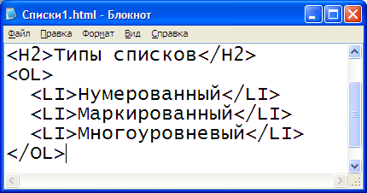
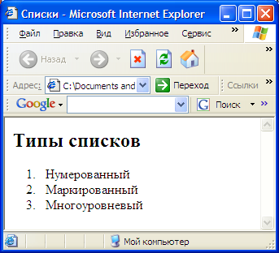
Форматирование текста в HTML-документе
Пример:
Создание нумерованного списка.
Для изменения способа нумерации – атрибуты type и start тега <ol> и атрибут value тега <li>.
Нумерация по умолчанию

Slide 28
Форматирование текста в HTML-документе
Атрибут type устанавливает тип нумерованного списка.
Атрибут start устанавливает начальный номер пунктов списка.
Атрибут value присваивает номер текущему пункту списка (например, в случае пропуска некоторых номеров).
Значение атрибута TYPE | Тип нумерации пунктов списка
‘1’ | 1, 2, 3, 4, … (задан по умолчанию)
‘i’ | i, ii, iii, iv, …
‘I’ | I, II, III, IV, …
‘a’ | a, b, c, d, …
‘A’ | A, B, C, D, …

Slide 29
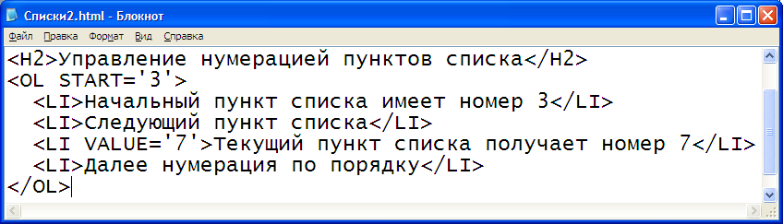
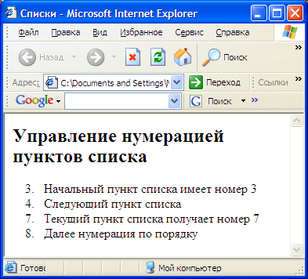
Форматирование текста в HTML-документе
Пример:
Модифицированный нумерованный список:

Slide 30
Форматирование текста в HTML-документе
Маркированные списки.
Используется комбинация двух пар тегов:
<ul> … </ul> – установка начала и конца маркированного списка;
<li> … </li> – выделение отдельных пунктов списка.
Маркировка по умолчанию – черные кружочки.
Изменение типа маркера – с помощью атрибута type.
установка атрибута в теге <ul> применяет тип маркера ко всему списку;
установка атрибута в теге <li> изменяет маркер текущего пункта списка.

Slide 31
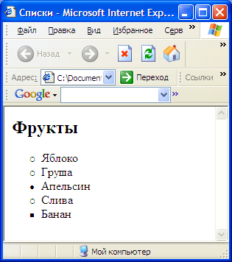
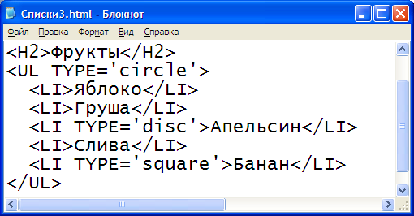
Форматирование текста в HTML-документе
Значение атрибута TYPE | Тип маркера
‘disc’ | ● (задан по умолчанию)
‘circle’
‘square’ | ■
Создание маркированного списка:

Slide 32
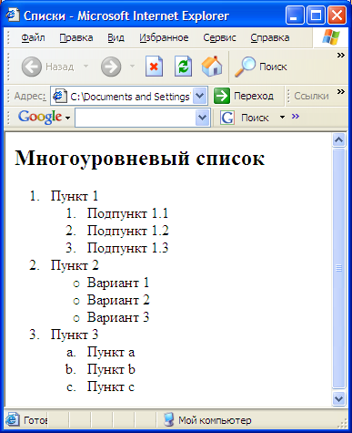
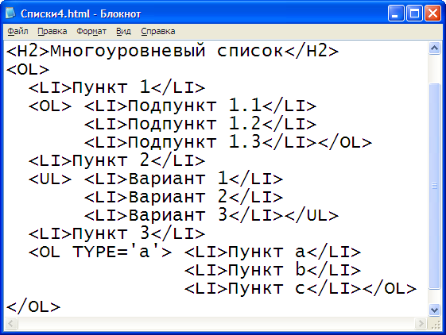
Форматирование текста в HTML-документе
Многоуровневые списки.
Для создания – вставка в список нового списка после пункта, требующего детализации:

Slide 33
Форматирование текста в HTML-документе
Создание отступов текста с помощью элементов списка:
Список определений предназначен для управления отступами от левого поля страницы. В нем используются теги:
<dl> … </dl> – начало и окончание списка определений;
<dt> … </dt> – заголовок термина;
<dd> … </dd> – определение термина.

Slide 34
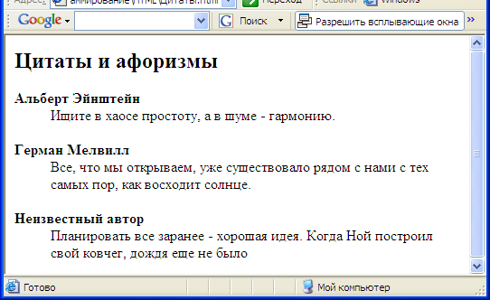
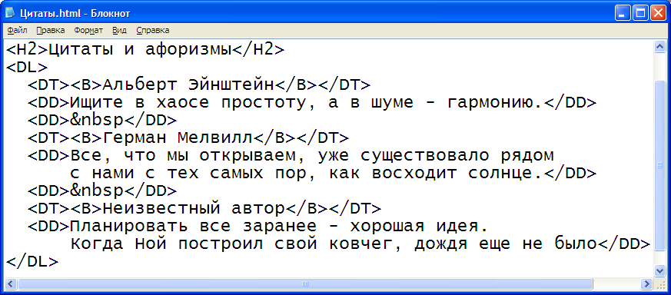
Форматирование текста в HTML-документе
Пример:
Вставка пустой строки

Slide 35
Гиперссылки HTML
Гиперссылки – одни из наиболее важных элементов Web-страниц. Могут быть 3 видов: служебные (<link>), графические (<area>), обычные для перехода между документами (<a>).
Атрибут href является общим у всех гиперссылок и определяет целевой URI ресурс.
Пример гиперссылок:
<link rel = “stylesheet” type = “text/css” href = “style.css”>
<a href = “http://www.yandex.ru”>Ссылка на Яндекс</a>
<area href="URL" />

Slide 36
Гиперссылки HTML
Пример:
<html>
<head>
<title>This ia my test page</title>
<link rel="stylesheet" type="text/css" href="test.css">
</head>
<body>
<a href = "http://www.yandex.ru">This is hyperlink to Yandex</a><br>
<a href = "http://w3.org"><img src = "hyperlink.jpg"></a>
</body>
</html>

Slide 37
Основные параметры обычных гиперссылок
Цвета ссылок по умолчанию:
неотработанная – синий,
активная – красный,
отработанная – фиолетовый.
Можно изменить атрибутами элемента <body> - link, alink, vlink соответственно.
Способ открытия гиперссылки по умолчанию - в текущем окне. Можно изменить атрибутом target в элементе <a>:
_blank - загружает страницу в новое окно браузера.
_self - загружает страницу в текущее окно (по умолчанию).
В атрибуте title можно назначить текст подсказки при наведении курсора на ссылку;
В разделе <head> можно задать базовое поведение гиперссылок в элементе <base target>:
<head> <base target = “_blank”> </head>
Notes:
<a href = "http://www.yandex.ru” target = “_blank” title = “text”>This is hyperlink to Yandex</a><br>

Slide 38
Внутренние ссылки документа (метка, якорь, anchor). Старый вариант создания:
Гиперссылки на закладки в тексте страницы.
Закладка в тексте документа создается с помощью тега <a> c атрибутом name вместо href.
Например:
<a name='chapter1'>Раздел 1</a>
<a href=‘#chapter1'>Перейти к разделу 1</a>
Переход по этой гиперссылке приведет не к открытию новой страницы, а к прокручиванию текущего документа до закладки.
Создание закладки с именем chapter1
Создание гиперссылки на закладку chapter1

Slide 39
Внутренние ссылки документа (метка, якорь, anchor). Новый вариант создания:
Создаем метку на раздел документа:
<a href=“#chapter1”>Перейти к разделу 1</a>
Получаем метку внутри структурного элемента HTML с помощью атрибута id, не создавая дополнительный элемент <name>:
<h1 id = “chapter I”>Chapter 1</h1>

Slide 40
Связывание Web-страниц с помощью гиперссылок
Можно ссылаться на закладки в других документах.
Имя файла отделяется от имени закладки символом #.
Например:
<A HREF='book.html#chapter1'> К разделу 1 </A>
Закладка с именем chapter1 в документе book.html

Slide 41
Как не надо делать: mailto
Гиперссылки на адреса электронной почты.
В результате щелчка на такой гиперссылке на компьютере пользователя будет запущено приложение клиента электронной почты, установленное по умолчанию.
В поле Кому (Outlook Express) автоматически вводится адрес электронной почты, заданный в гиперссылке.
Для создания такой гиперссылки используется служебное слово mailto:
<A HREF='mailto:ivanovа@mail.ru‘>Текст гиперссылки</A>

Slide 42
Работа с таблицами в HTML

Slide 43
Создание таблицы
Создание таблицы – парный тег
<table> … </table>.
Создает объект таблицы (пустая таблица, не содержащая ячеек) в том месте текста, где он добавлен в код HTML.
Добавление в таблицу строк и ячеек:
<tr> … </tr> – добавление новой строки;
<th> … </th> – добавление ячейки заголовка;
<td> … </td> – добавление обычной ячейки.

Slide 44
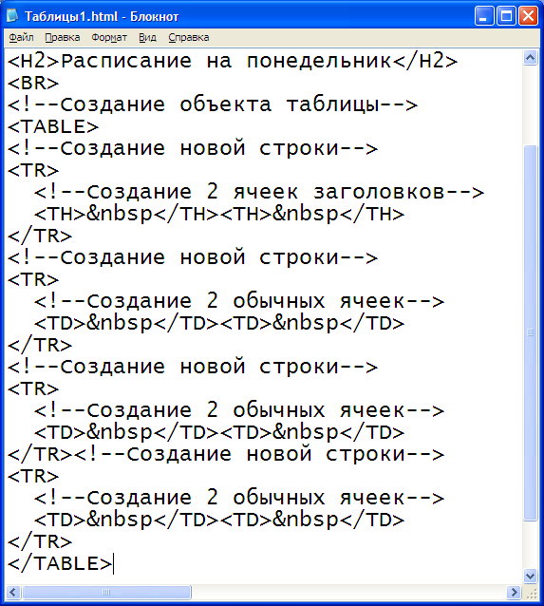
Создание таблицы
Создание
простейшей
таблицы: 4 строки (одна – заголовки), 2 столбца).
Строки комментариев

Slide 45
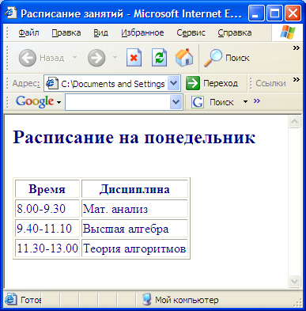
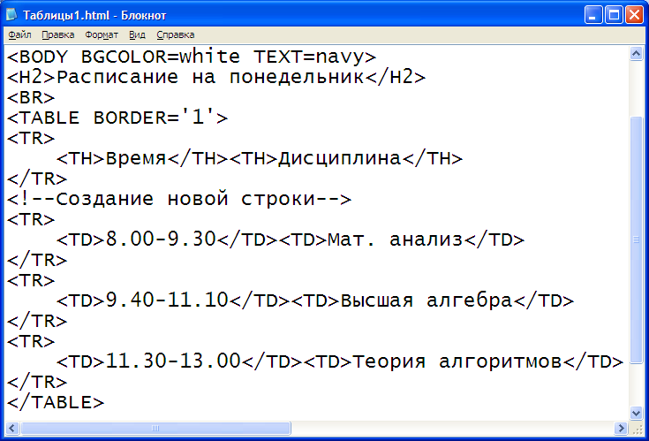
Создание таблицы
Пример.
Заполнение ячеек данными:
Отображение границ
По умолчанию – полужирный шрифт и выравнивание по центру

Slide 46
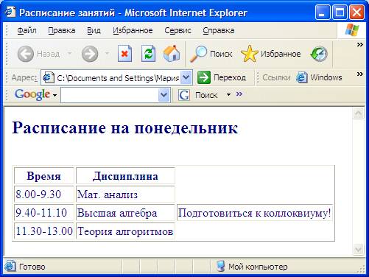
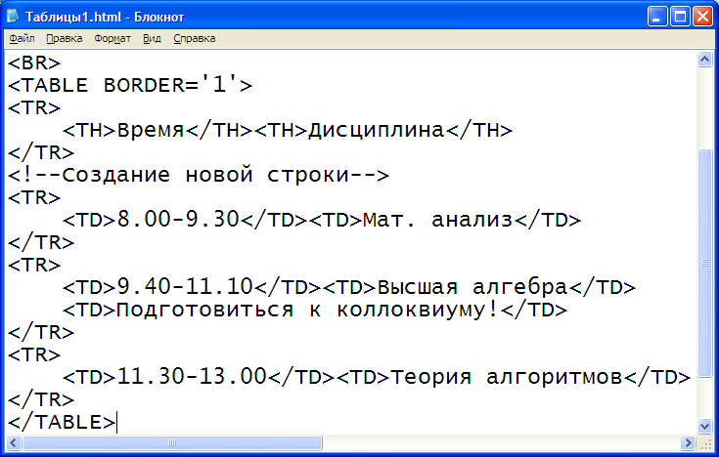
Создание таблицы
Строки таблицы не обязательно должны содержать одинаковое число ячеек.

Slide 47
Добавление заголовков таблицы
Создание таблицы
Использование тегов <h1> - <h6> может создать проблемы с выравниванием заголовка относительно таблицы.
Тег <caption> … </caption> создает заголовок непосредственно в таблице.
Выравнивание по умолчанию – по центру таблицы.
Для изменения – атрибут align этого тега.

Slide 48
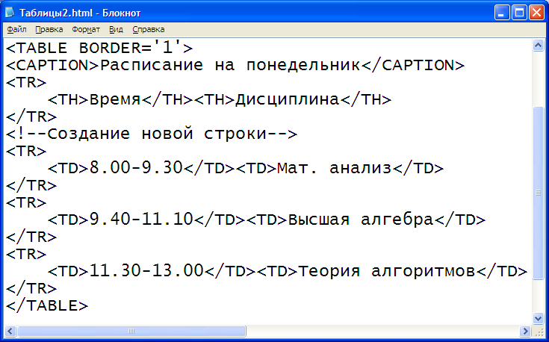
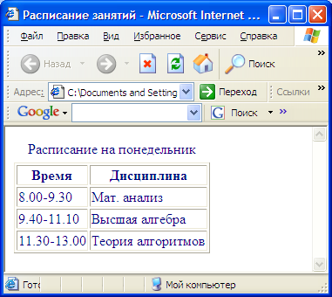
Создание таблицы

Slide 49
Создание таблицы
Форматирование текста в ячейках таблицы.
Выравнивание текста.
По горизонтали – атрибут align:
left – влево;
center – по центру;
right – вправо.
По вертикали – атрибут valign:
top – вверх;
middle – по центру;
bottom – вниз.

Slide 50
Создание таблицы
Группирование и объединение ячеек.
Используется для создания ячейки, занимающей несколько столбцов и/или строк.
Для этого в тегах <td> или <th> устанавливаются параметры:
colspan – число столбцов, занятых ячейкой;
rowspan – число строк, занятых ячейкой.
Следует учитывать: при объединении n столбцов (строк) в текущей строке (текущем столбце) остается на n–1 ячеек меньше.

Slide 51
Создание таблицы
Группирование ячеек.
Позволяет форматировать группу ячеек как одно целое.
Группирование столбцов.
Используются парные теги:
<colgroup> – структурная группа столбцов; применяется для разбивки таблицы на столбцы разных типов (например: столбцы заголовков и столбцы данных).
<col> – неструктурная группа столбцов; применяется для произвольного группирования столбцов таблицы, имеющих общий формат данных.
Помещаются в код между тегами <table> и созданием первой строки с помощью <tr>.

Slide 52
Создание таблицы
Группирование строк.
Используются парные теги:
<thead> – создает группу строк заголовков. Этот тег можно использовать в коде таблицы только один раз.
<tbody> – используется для создания одной или нескольких групп строк.
<tfoot> – создает группу строк нижнего колонтитула таблицы. Этот тег можно использовать в коде таблицы только один раз.

Slide 53
Создание таблицы
Установка размеров таблицы.
Атрибуты width (ширина) и height (высота) тега <table>.
Задаются в пикселях или в процентах от размеров окна браузера (установка одного атрибута в процентах не приводит к пропорциональному изменению второго атрибута).
Установка размеров отдельных ячеек.
Атрибуты width (ширина) и height (высота) тегов <td> или <th>.
Задаются в пикселях или в процентах от размеров таблицы (установка одного атрибута в процентах приведет к пропорциональному изменению второго атрибута).

Slide 54
HTML-формы

Slide 55
Форма HTML
Форма - один из важных элементов любого HTML-документа, предназначенная для обмена данными между пользователем и сервером. Позволяет организовать пользовательский интерфейс web-приложения для отправки данных (пользователем) на сервер.
Также с помощью клиентских скриптов можно получить доступ к любому элементу формы, изменять его и применять по своему усмотрению.

Slide 56
Создание формы
Форма создается с помощью тэга
<form>…</form>, внутри которого размещаются элементы обработки и/или передачи информации.
Элемент <form> имеет атрибуты, определяющие способ представления и обработки данных;
Элемент <form> - блочный, внутри него могут быть любые элементы, кроме другой формы;
На одной странице могут быть несколько форм; при этом формы не могут быть вложены друг в друга (см. пункт выше);
Информация из формы передается браузером на сервер, где, как правило, обрабатывается серверной технологией (PHP, ASP.NET и т.п.).

Slide 57
Основные атрибуты <form>
<form action = "file.php" method = "POST"
enctype = "multipart/form-data">
<!-- Элементы внутри формы -->
</form>
Атрибуты являются обязательными; если их значения не указаны – браузер подставляет значения по умолчанию.
Action – определяет адрес документа, обрабатывающего данные из формы (по умолчанию – текущий документ).
Method – определяет используемый метод отправки данных (GET или POST; по умолчанию - GET).
Enctype – определяет способ кодирования данных (по умолчанию - application/x-www-form-urlencoded).

Slide 58
Элементы формы: однострочное текстовое поле
Однострочное текстовое поле предназначено для ввода одной строки символов с помощью клавиатуры. В HTML 4.01:
<input type = “text” … />
<input type = “password” … />
Возможные атрибуты:
Name – обязательный атрибут, предназначенный для идентификации поля обработчиком;
Value – начальный текст, отображаемый в поле;
Size – размер (ширина) поля, определяемая числом символов (password - звездочек) моноширинного шрифта.
Maxlength – максимальное количество вводимых символов.

Slide 59
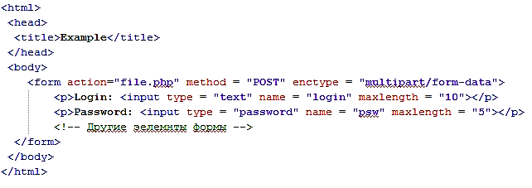

Элементы формы: однострочное текстовое поле

Slide 60
Элементы формы: многострочное текстовое поле
Многострочное текстовое поле предназначено для создания текстовой области, состоящей из нескольких строк.
<textarea атрибуты>
Текст
</textarea>
Основные атрибуты:
Name – имя поля;
Rows – высота поля в строках текста;
Cols – ширина поля;
Maxlenth – максимально возможное количество символов;

Slide 61
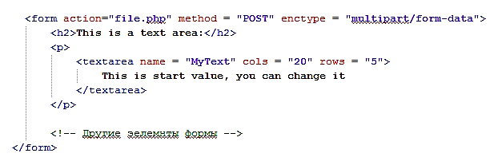
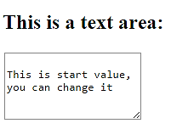
Элементы формы: многострочное текстовое поле

Slide 62
Элементы формы: многострочное текстовое поле
Поле может находиться в состояниях «блокировано» (disabled) и «только для чтения» (readonly).
Текст внутри блокированного поля нельзя выделить и добавить, также содержимое такого поля не отправляется формой на сервер.
Текст внутри поля для чтения доступен для копирования, но его нельзя отредактировать.
<textarea name = “MyText” disabled>…</textarea>
<textarea name = “MyText” readonly>…</textarea>

Slide 63
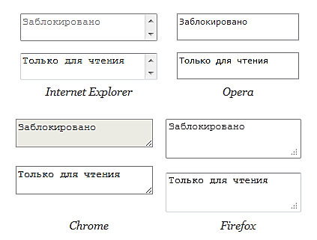
Элементы формы: многострочное текстовое поле
Спецификация HTML5 не определяет вид поля и текста в подобных состояниях, поэтому браузеры по-разному его отображают:
Notes:
Ссылка на источник: http://htmlbook.ru/samhtml5/formy/mnogostrochnyi-tekst

Slide 64
Элементы формы: кнопки
<input type = “button”…>
<input type = “submit”…>
<input type = “reset”…>
Button – простая кнопка; для нее пишется обработчик;
Submit – передача данных из формы обработчику;
Reset – кнопка сброса значений формы к первоначальным значениям.
Атрибуты кнопок:
Name – имя кнопки (для обработчика);
Value - значение кнопки (надпись).

Slide 65

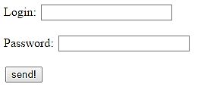
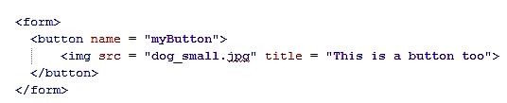
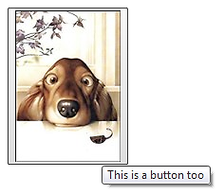
Элементы формы: кнопки

Slide 66
Элементы формы: переключатели (radio)
Переключатели позволяют выбрать единственный вариант ответа из нескольких предложенных.
<input type="radio" …>
Атрибуты:
Name – имя группы переключателей (должно быть одинаковым у всех элементов группы);
Checked – определяет выбранный по умолчанию элемент;
Value – определяет значение, которое будет оправлено обработчику (следовательно, должно быть уникальным для каждого элемента группы).

Slide 67
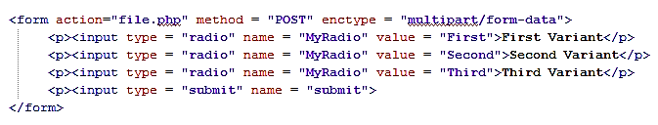
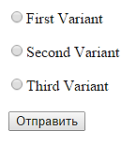
Элементы формы: переключатели (radio)

Slide 68
Элементы формы: флажки (checkbox)
Флажки используются для выбора любого количества вариантов из предложенного списка.
<input type=“checkbox” …>
Атрибуты аналогичны атрибутам radio.

Slide 69
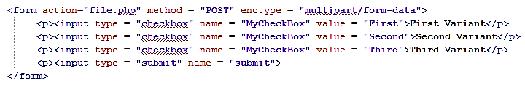
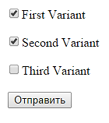
Элементы формы: флажки (checkbox)

Slide 70
Элементы формы: поле со списком
Позволяет организовать выпадающее меню.
<select атрибуты>
<option атрибуты>Пункт 1</option> <option атрибуты>Пункт 2</option> </select>
Select – контейнер для элементов списка;
Option – элементы списка.

Slide 71
Элементы формы: поле со списком
Атрибуты элемента <select>
Name – имя элемента;
Size – высота списка (количество одновременно видимых элементов);
Multiple – возможность множественного выбора (с использованием клавиш Ctrl и Shift).

Slide 72
Элементы формы: поле со списком
Основные атрибуты элемента <option>
Selected – определяет выделенный элемент списка;
Value – определяет отправляемое на сервер значение.

Slide 73
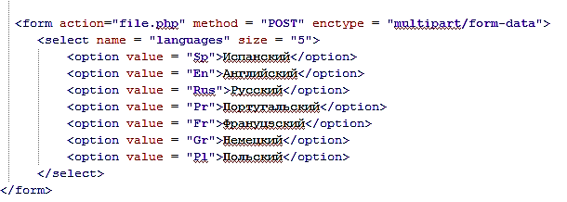

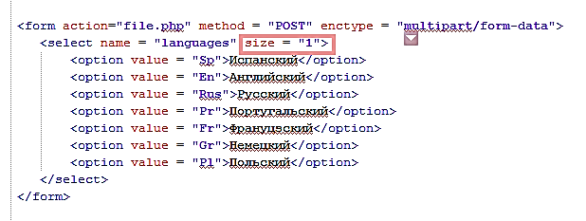
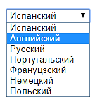
Элементы формы: поле со списком

Slide 74
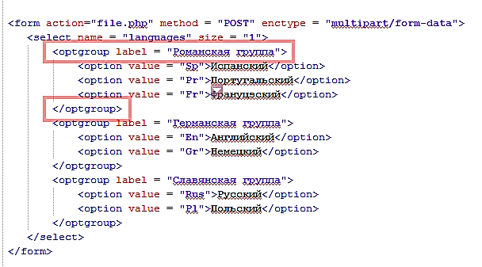
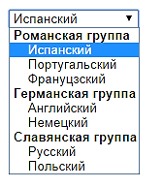
Элементы формы: поле со списком
Группировка элементов поля со списком:

Slide 75
Элементы формы: скрытое поле
Возникают ситуации, когда требуется передать в форме некоторые промежуточные данные, которые носят технический характер и должны быть скрыты от пользователя. Для этой цели применяется скрытое поле, которое не отображается на странице.
<input type = “hidden”…>
Атрибуты
Name – имя поля;
Value – передаваемая на обработку информация.

Slide 76
Элементы формы: поле для загрузки прикрепленных файлов
Для вызова программной утилиты выбора загружаемого файла используется поле
<input type = “file” name = “…”>
Атрибуты
Name – определяет имя элемента;
Accepted – определяет фильтр на типы файлов;
Size – определяет ширину поля;
Multiple – позволяет загружать одновременно несколько файлов.
По-разному отображается в различных браузерах.

Slide 77




Элементы формы: поле для загрузки прикрепленных файлов

Slide 78
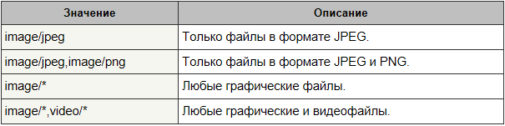
Элементы формы: поле для загрузки прикрепленных файлов
Некоторые допустимые значения атрибута accept:
<input type="file" name=“img" multiple accept="image/*,image/jpeg">
Notes:
Ссылка на источник: http://htmlbook.ru/samhtml5/formy/zagruzka-failov

Slide 79
Элементы формы: некоторые возможности HTML 5
<input type="email" … >
<input type="url" … >
<input type="color" … >
<input type="number" … >
<input type="date" … >
<input type="datetime" … >

Slide 80
Группировка элементов форм
При создании сложной формы можно группировать некоторые элементы форм между собой, такое группирование удобно для пользователя и позволяет визуально отделить один логический блок от другого.
<fieldset>
<legend>Заголовок</legend>
<!-- Elements -->>
</fieldset>

Slide 81
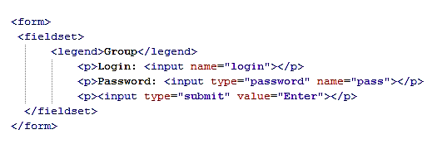
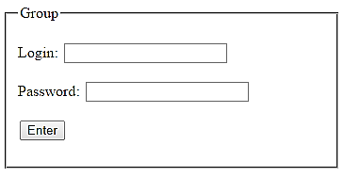
Группировка элементов форм

